Slide 1
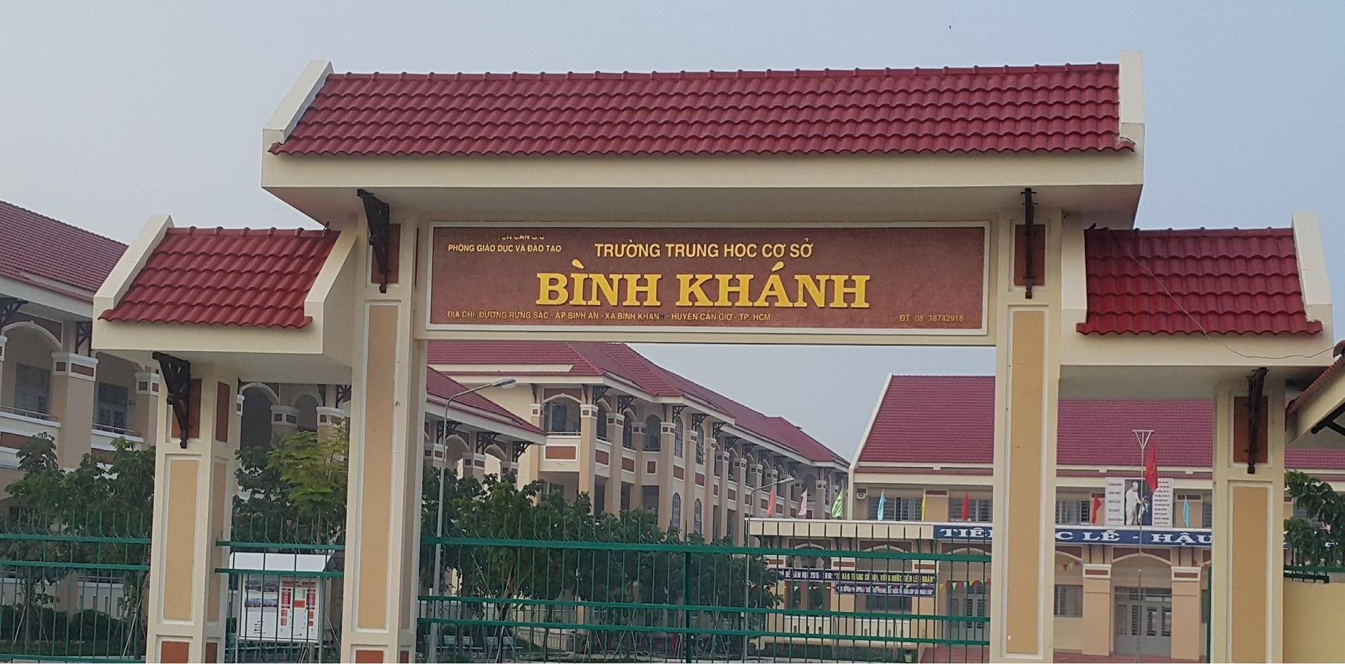

Slide 2

BÀI 42
BẢO TOÀN NĂNG LƯỢNG VÀ SỬ DỤNG
NĂNG LƯỢNG

Slide 3

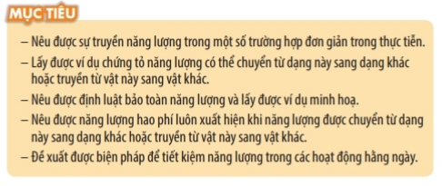

Slide 4
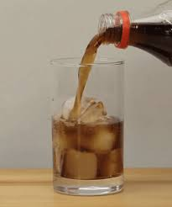
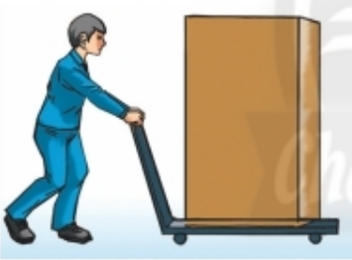
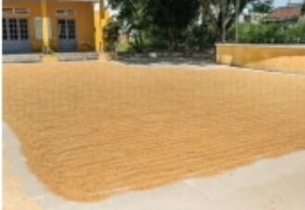
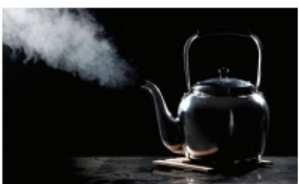
I/ BẢO TOÀN NĂNG LƯỢNG
1/ Sự truyền năng lượng giữa các sự vật
Nghiên cứu thông tin SGK, kết hợp quan sát bác bức tranh sau, thảo luận cặp đôi hoàn thành PHIẾU BÀI TẬP 01?

Slide 5

Kết luận
- Năng lượng có thể truyền từ vật này sang vật khác.
- Ví dụ trong cuộc sống hiện nay hiện nay, các thiết bị trao đổi nhiệt được ứng dụng rất rộng rãi trong cuộc sống của chúng ta như thiết bị sưởi, ấm tủ lạnh, điều hòa không khí,…

Slide 6
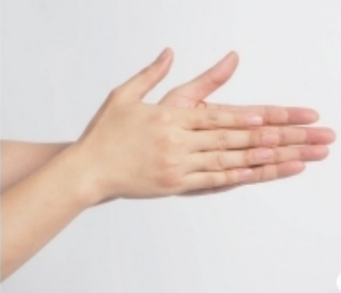
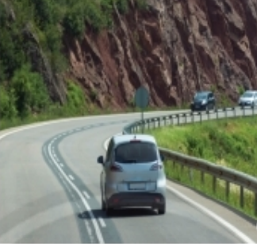
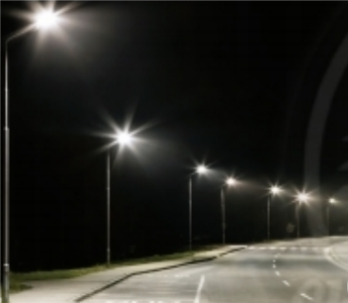
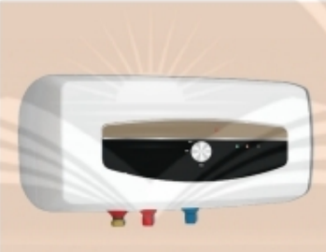
2/ Sự truyền năng lượng giữa các sự vật
PHIẾU HỌC TẬP 02
Thảo luận nhóm (8HS/ nhóm)
Câu hỏi:
1/ Vào lúc trời lạnh, người ta thường xoa hai bàn tay vào nhau, khi đó dạng năng lượng nào đã chuyển thành nhiệt để làm ấm bàn tay?
2/ Khi ô tô động cơ nhiệt chạy, dạng năng lượng nào chuyển thành năng lượng cho ô tô hoạt động?
3/ Khi đèn đường được thắp sáng, dạng năng lượng nào đã chuyển thành quang năng?

Slide 7
1/ Vào lúc trời lạnh, người ta thường xoa hai bàn tay vào nhau, khi đó dạng năng lượng nào đã chuyển thành nhiệt để làm ấm bàn tay?
Vào lúc trời lạnh, người ta thường xoa hai bàn tay vào nhau để làm ấm bàn tay. Khi đó, năng lượng do sự chuyển động của bàn tay đã chuyển thành nhiệt để làm ấm bàn tay.

Slide 8
2/ Khi ô tô động cơ nhiệt chạy, dạng năng lượng nào chuyển thành năng lượng cho ô tô hoạt động?
Khi ô tô động cơ nhiệt chạy, hóa năng giải phóng do đốt cháy nhiên liệu đã chuyển thành năng lượng cho ô tô hoạt động.

Slide 9
3/ Khi đèn đường được thắp sáng, dạng năng lượng nào đã chuyển thành quang năng?
Khi đèn đường được thắp sáng, năng lượng điện đã trở thành quang năng.

Slide 10
Kết luận
+ Năng lượng có thể chuyển hóa từ dạng này sang dạng khác.
+ VD: Khi bình nóng lạnh hoạt động, đã có sự chuyển hóa năng lượng từ điện năng thành nhiệt năng.
-> Năng lượng chuyển hóa từ dạng này sang dạng khác được ứng dụng nhiều trong cuộc sống để chế tạo các động cơ nhiệt, các động cơ điện, đèn thắp sáng…

Slide 11
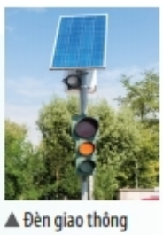
BT củng cố kiến thức: Hãy phân tích sự chuyển hóa năng lượng trong hoạt động của đèn tín hiệu giao thông dùng năng lượng mặt trời.
Năng lượng từ ánh sáng mặt trời (quang năng) chuyển thành điện năng. Năng lượng điện chuyển thành năng lượng ánh sáng do bóng đèn phát ra.

Slide 12
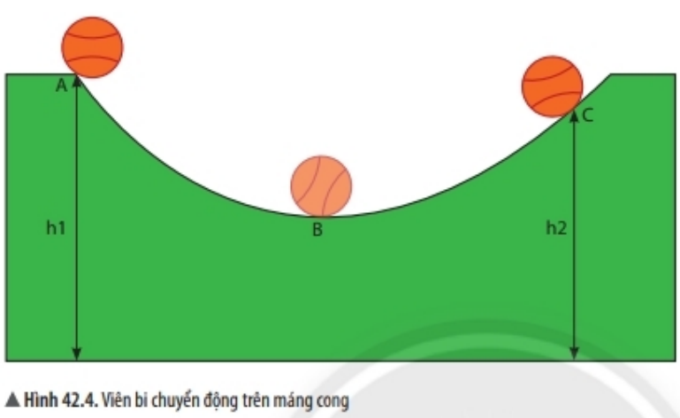
3/ Định luật bảo toàn năng lượng
Quan sát hình 42.4: Viên bi chuyển động trên máng cong. Thảo luận cặp đôi trả lời PHIẾU HỌC TẬP SỐ 3?
1/ Khi viên bi chuyển động từ vị trí A đến vị trí B thế năng và động năng của viên bi thay đổi như thế nào?
2/ Khi viên bi chuyển động từ vị trí B đến vị trí C, thế năng và động năng của nó thay đổi ra sao?
3/ So sánh năng lượng của viên bi khi ở vị trí A và khi viên bi ở vị trí C?
4* Trong quá trình viên bi chuyển động, ngoài động năng và thế năng còn có dạng năng lượng nào xuất hiện?

Slide 13

1/ Khi viên bi chuyển động từ vị trí A đến vị trí B thế năng và động năng của viên bi thay đổi như thế nào?
-> Khi viên bi chuyển động từ vị trí A đến vị trí B thế năng của viên bi giảm dần, động năng của nó tăng dần.
2/ Khi viên bi chuyển động từ vị trí B đến vị trí C, thế năng và động năng của nó thay đổi ra sao?
-> Khi viên bi chuyển động từ vị trí B đến vị trí C thế năng của viên bi tăng dần còn động năng của nó giảm dần.
3/ So sánh năng lượng của viên bi khi ở vị trí A và khi viên bi ở vị trí C?
-> Năng lượng của viên bi ở vị trí A lớn hơn ở vị trí C do ở A viên bi có độ cao lớn hơn độ cao của nó khi ở C.
4* Trong quá trình viên bi chuyển động, ngoài động năng và thế năng còn có dạng năng lượng nào xuất hiện?
-> Có thêm nhiệt năng xuất hiện.

Slide 14
Kết luận
Nội dung định luật bảo toàn năng lượng “năng lượng không tự nhiên sinh ra cũng không tự nhiên mất đi đi nó chỉ chuyển từ dạng này sang dạng khác hoặc truyền từ vật này sang vật khác”

Slide 15
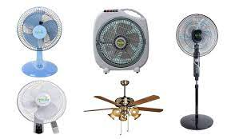
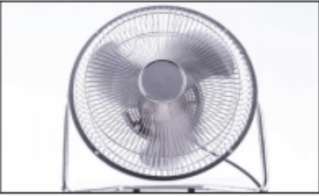
Bài tập củng cố: Khi quạt điện hoạt động điện năng cung cấp cho quạt chuyển hóa thành những dạng năng lượng nào. Theo em, tổng các dạng năng lượng đó có bằng phần điện năng ban đầu cung cấp cho quạt không?
Khi quạt điện hoạt động, điện năng cung cấp cho quạt điện chuyển hóa thành cơ năng làm cho quạt quay và nhiệt năng làm nóng quạt. Tổng hai dạng năng lượng này bằng điện năng cung cấp cho quạt.

Slide 16
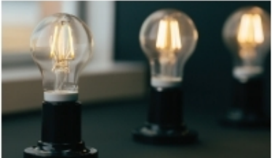
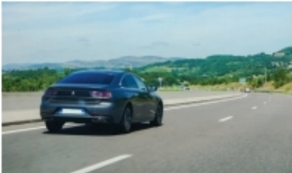
II/ NĂNG LƯỢNG HAO PHÍ TRONG SỬ DỤNG
1/ Năng lượng hao phí
Quan sát hình 42.5, 42.6, 42.7, 42.8 trả lời câu hỏi:
Câu 1/ Trong các hoạt động trên hình 42.5, 42.6, 42.7, năng lượng ban đầu đã chuyển hóa thành những dạng năng lượng nào? Hãy chỉ ra phần năng lượng nào là có ích, phần năng lượng nào là hao phí?
Câu 2/ Quan sát hình 42.8 và cho biết bóng đèn sợi đốt đang sáng, điện năng cung cấp cho bóng đèn đã chuyển hóa thành những dạng năng lượng nào? Dạng năng lượng nào là có ích, dạng năng lượng nào là hao phí?

Slide 17
II/ NĂNG LƯỢNG HAO PHÍ TRONG SỬ DỤNG
Quan sát hình 42.5, 42.6, 42.7, 42.8 trả lời câu hỏi:
Câu 1/ Trong các hoạt động trên hình 42.5, 42.6, 42.7, năng lượng ban đầu đã chuyển hóa thành những dạng năng lượng nào? Hãy chỉ ra phần năng lượng nào là có ích, phần năng lượng nào là hao phí?
-> Khi đun nước sôi, năng lượng nhiệt từ ngọn lửa đã làm nóng nước, ấm và môi trường xung quanh, trong đó chỉ có phần làm nóng nước là có ích.

Slide 18
II/ NĂNG LƯỢNG HAO PHÍ TRONG SỬ DỤNG
1/ Năng lượng hao phí
Quan sát hình 42.5, 42.6, 42.7, 42.8 trả lời câu hỏi:
Câu 2/ Quan sát hình 42.8 và cho biết bóng đèn sợi đốt đang sáng, điện năng cung cấp cho bóng đèn đã chuyển hóa thành những dạng năng lượng nào? Dạng năng lượng nào là có ích, dạng năng lượng nào là hao phí?
-> Khi ô tô chuyển động, xăng được đốt cháy đã cung cấp năng lượng chuyển thành cơ năng cho ô tô chạy và nhiệt năng làm nóng ô tô và tỏa ra môi trường. Phần chuyển hóa thành cơ năng cung cấp cho ô tô chạy là có ích, phần nhiệt năng là hao phí.

Slide 19
Kết luận
Khi năng lượng truyền từ vật này sang vật khác hoặc chuyển từ dạng này sang dạng khác luôn xuất hiện năng lượng hao phí.

Slide 20
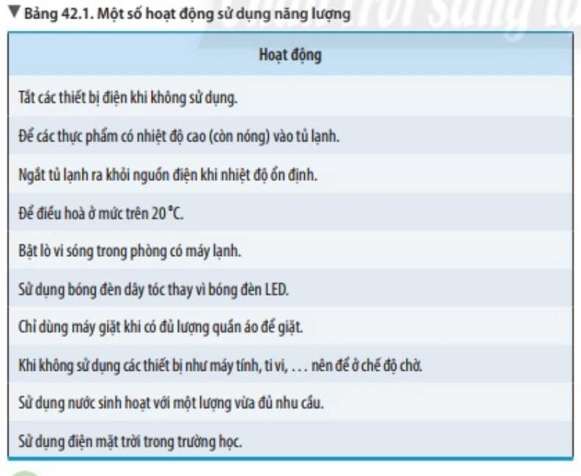
III/ TIẾT KIỆM NĂNG LƯỢNG
Quan sát bảng 42.1 thảo luận nhóm (2 HS) Trả lời câu hỏi trong SGK/186
- Những hoạt động nào ở bảng 42.1 là sử dụng năng lượng hiệu quả và không hiệu quả?
- Em hãy nêu một số lợi ích của việc thực hiện tiết kiệm điện?

Slide 21
Những hoạt động sử dụng năng lượng hiệu quả | Những hoạt động sử dụng năng lượng không hiệu quả
Tắt các thiết bị khi không sử dụng. | Để các thực phẩm có nhiệt độ cao vào trong tủ lạnh ( thức ăn còn nóng).
Để điều hòa ở mức trên 20⁰C. | Ngắt tủ lạnh ra khỏi nguồn điện khi nhiệt độ không ổn định.
Chỉ dùng máy giặt khi có đủ lượng quần áo để giặt. | Bật lò vi sóng trong phòng có máy lạnh.
Sử dụng nước với một lượng vừa đủ nhu cầu. | Sử dụng bóng đèn dây tóc thay vì bóng đèn LED
Sử dụng điện mặt trời trong trường học. | Khi không sử dụng các thiết bị như máy tính, ti vi…nên để ở chế độ chờ.

Slide 22
Kết luận
Cần phải sử dụng năng lượng một cách tiết kiệm để tiết kiệm chi phí cho gia đình, góp phần làm giảm ô nhiễm môi trường…đảm bảo an ninh năng lượng.

Slide 23
LUYỆN TẬP
Hãy nêu một số biện pháp tiết kiệm năng lượng khi sử dụng điện ở nhà.( vẽ sơ đồ tư duy)

Slide 24
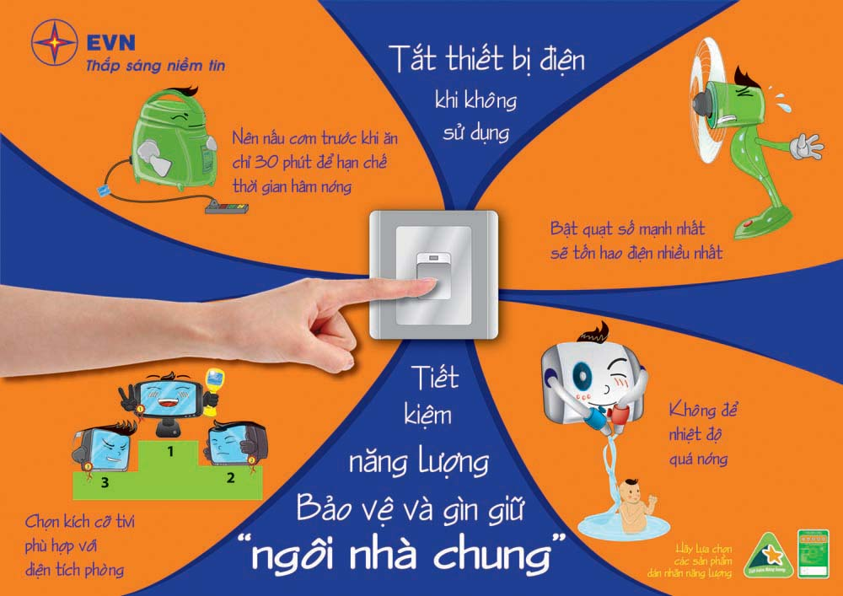

Slide 25
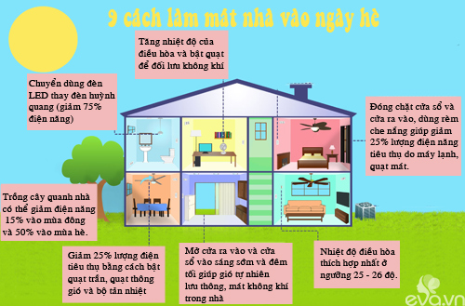

Slide 26
BÀI TẬP VỀ NHÀ
Tình huống: Trong cuộc thảo luận về khoa học kĩ thuật, Bạn An đề xuất mô hình như sau: Nếu chỉ để quạt điện làm mát thì chưa tận dụng hết công suất của quạt. Vì vậy, ta gắn thêm vào trục cánh quạt các thiết bị khác như động cơ sạc điện, động cơ máy lạnh…Khi đó, ta sẽ được một thiết bị đa năng, vừa quạt mát và vừa thực hiện được các chức năng khác. Vậy, ý tưởng của An có hợp lí không, vì sao?

